Slide 1

前后端分离
QG训练营第三周
主讲人：彭海狸

Slide 2
CONTENT
传统开发
PART 01
前后端分离
PART 02
技术实现
PART 03

Slide 3

“后端负责绝大多数职能，掌握话语权”
传统开发
01
杰哥不要！

Slide 4
基于 JSP 技术的传统开发
后端
浏览器
Servlet
JSP
JavaBean

Slide 5

XXX项目群
01
职能分配不合理，开发效率低
前端做一下页面设计
好。
02
JSP技术本身缺陷导致用户体验不佳
后台做一下页面数据展示、业务处理、数据库维护……
?

Slide 6
前后端分离开发
02
“前后端各司其职，分工逐渐明确”

Slide 7
基于 html css js 技术的前后端分离开发
CDN
后端
浏览器
html
css
js
AJAX请求
JSON数据
渲染html页面

Slide 8
前后端分离的实现
03
AJAX请求 + JSON数据交响应

Slide 9
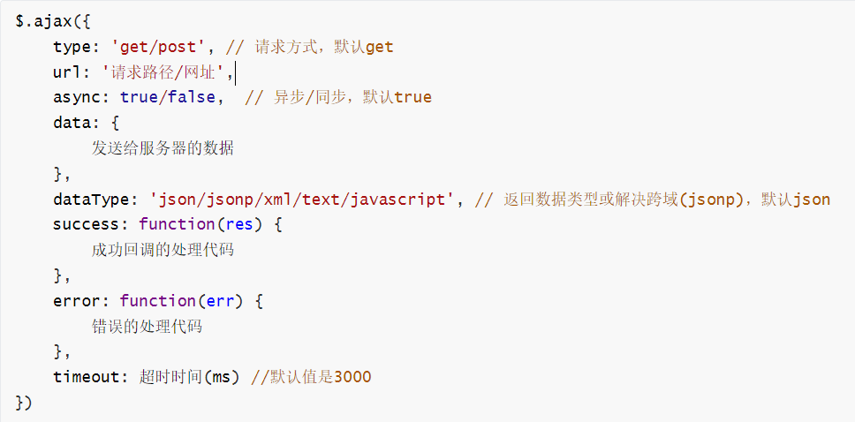
前后端分离的实现
前端：ajax请求
重点：
请求方式
请求类型（异步还是同步）
数据传参
回调函数

Slide 10
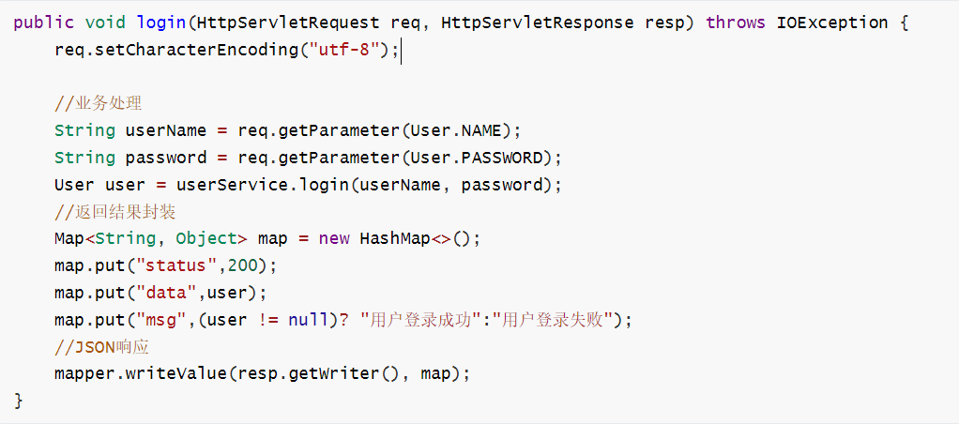
前后端分离的实现
后台：JSON数据响应
重点：
业务处理
返回结果的封装
status
data
msg
JSON响应

Slide 11
学习任务
学习内容：
①前端框架JQuery（重点学习AJAX请求的实现）
②后端JSON数据响应
掌握内容：
① 使用 JQuery 更加简洁地编写前端界面
② 使用 Ajax 和后台进行异步通讯
(3) 作业布置：
编写一个demo实现前后端AJAX请求和JSON数据响应
(4) 提升部分：
使用 JQuery 和 Ajax 结合 Jdbc，完成前端向后台传输数据，然后动态反馈到前端界面的小练习。即“实现前端对后端持久层的数据交互”。

Slide 12
感谢您的观看
T H A N K S

